Slide 1
Reporte Nacional de Colombia
ICG Caribe EWS
Sesión XVI, Abril 24-28 2023
Laura González Rodríguez

Slide 2

Actualización Protocolo Nacional
Provee al Sistema Nacional de Gestión del Riesgo de Desastres de un instrumento que permite coordinar las acciones, unificar la información y emitir alertas frente a eventos sísmicos, erupciones volcánicas en la cuenca del Pacífico, Caribe o Atlántico con potencial de generar un tsunami y reporte de perturbaciones en el nivel del mar en el Pacífico o Caribe colombiano asociadas a un tsunami de fuente desconocida, que puedan afectar las zonas costeras e insulares del Pacífico y Caribe de Colombia.
Establece las responsabilidades de las entidades que pertenecen al SNDAT, en caso de presentarse un evento que pueda generar un tsunami.

Slide 3
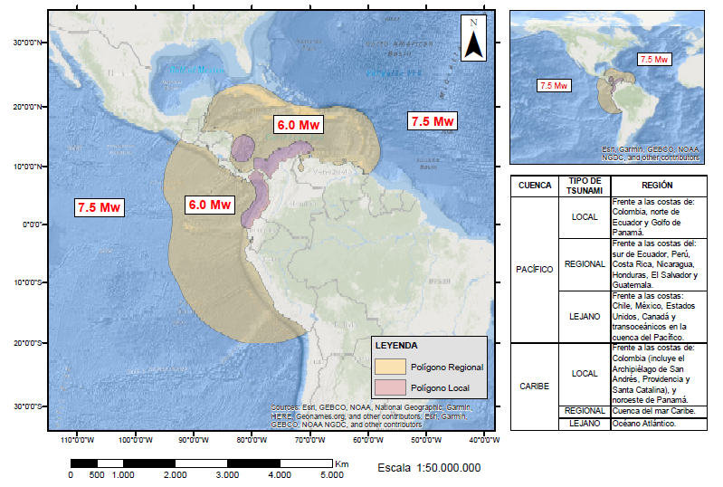
Eventos 2021-2023
2021-08-12 sismo de magnitud 7.6 cerca a las Islas Sandwich, Colombia emitió un boletín declarando estado INFORMATIVO (No hay amenaza de tsunami).
2021-08-14 sismo de magnitud 7.2 cerca a Haití, Colombia emitió un boletín declarando estado INFORMATIVO (No hay amenaza de tsunami).
2023-01-20 sismo de magnitud 6.2 cerca a Pointa Noire, Guadalupe, Colombia emitió un boletín declarando estado INFORMATIVO (No hay amenaza de tsunami).
ESTADO | DESCRIPCION
INFORMATIVO | No existe amenaza de tsunami
VIGILANCIA | Amenaza de tsunami en evaluación
ADVERTENCIA | Evento que puede ocasionar inundaciones y representar un peligro para las personas que se encuentren en el mar o cerca a la costa.
ALERTA | Alta probabilidad que se genere un tsunami acompañado de inundaciones fuertes y generalizadas en las costas colombianas
CANCELACION | NO arribarán más ondas de tsunami.

Slide 4
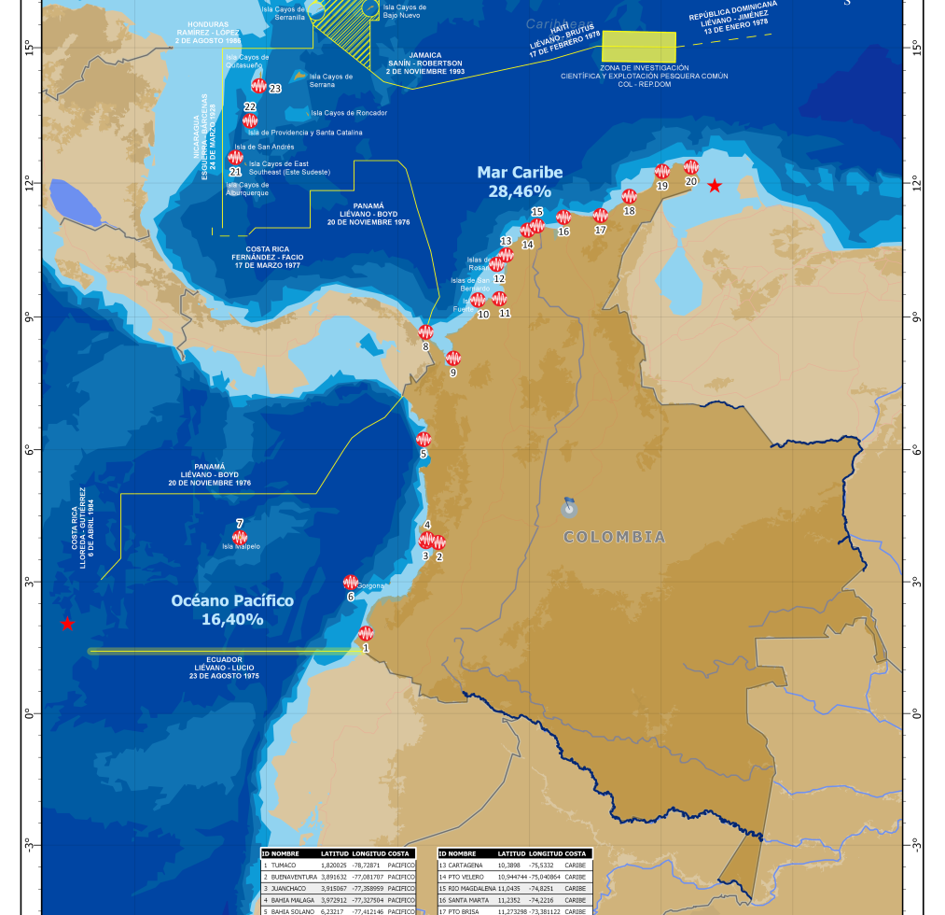
Estaciones de Nivel del Mar
ESTACIÓN | DESCRIPCIÓN
BALLENAS | Transmisión GPRS 1 sensor de radar
CARTAGENA | Transmisión GPRS 1 sensor de radar 1 sensor Burbujeo
COVEÑAS | Transmisión GOES, GPRS 1 sensor de radar
ISLA FUERTE | Transmisión GPRS 1 sensor de radar
ISLA NAVAL | Transmisión GPRS 1 sensor de radar 1 sensor Burbujeo
PROVIDENCIA | Transmisión GPRS 1 sensor de radar Fuera de servicio
PTO BOLIVAR | Transmisión GPRS 1 sensor de radar
PTO BRISA | Transmisión GPRS 1 sensor de radar 1 sensor Burbujeo
BARRANQUILLA | Transmisión GPRS 1 sensor de radar
SAPZURRO | Transmisión GPRS 1 sensor de radar Fuera de servicio
TURBO | Transmisión GPRS 1 sensor de radar 1 sensor Burbujeo
SANTA MARTA COI | Universidad Hawai Transmisión GOES 1 sensor presión 1 sensor de radar 1 sensor Burbujeo Fuera de servicio
SAN ANDRÉS COI | Transmisión GPRS, GOES 1 sensor de radar 1 sensor burbujeo 1 sensor presión

Slide 5
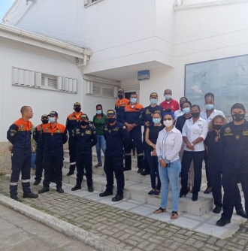
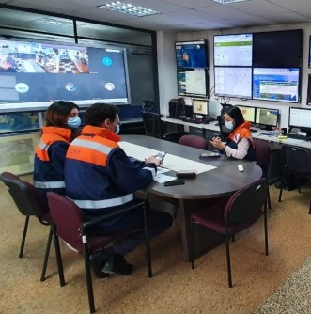
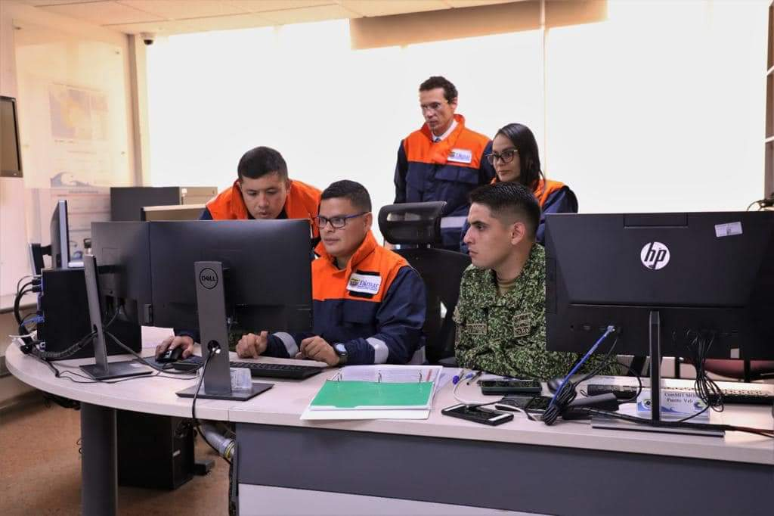
Ejercicios de tsunami 2021-2023
Caribe Wave 21
Participación de las entidades del Sistema Nacional de Detección y Alerta de Tsunami de Colombia - SNDAT. Para este ejercicio la Capitanía de Puerto de San Andrés realizó ejercicio de evacuación.
Caribe Wave 22
Participación de las entidades del SNDAT.
Caribe Wave 23
Participación de las entidades del SNDAT y unidades regionales de DIMAR.
Se puso a prueba la actualización del protocolo Nacional

Slide 6
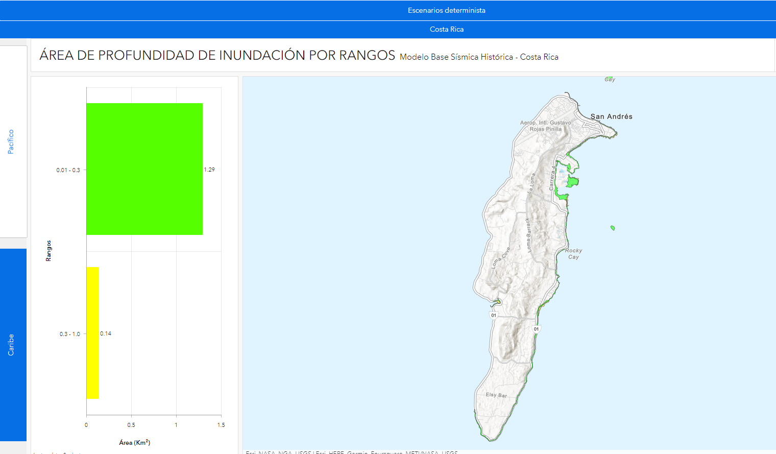
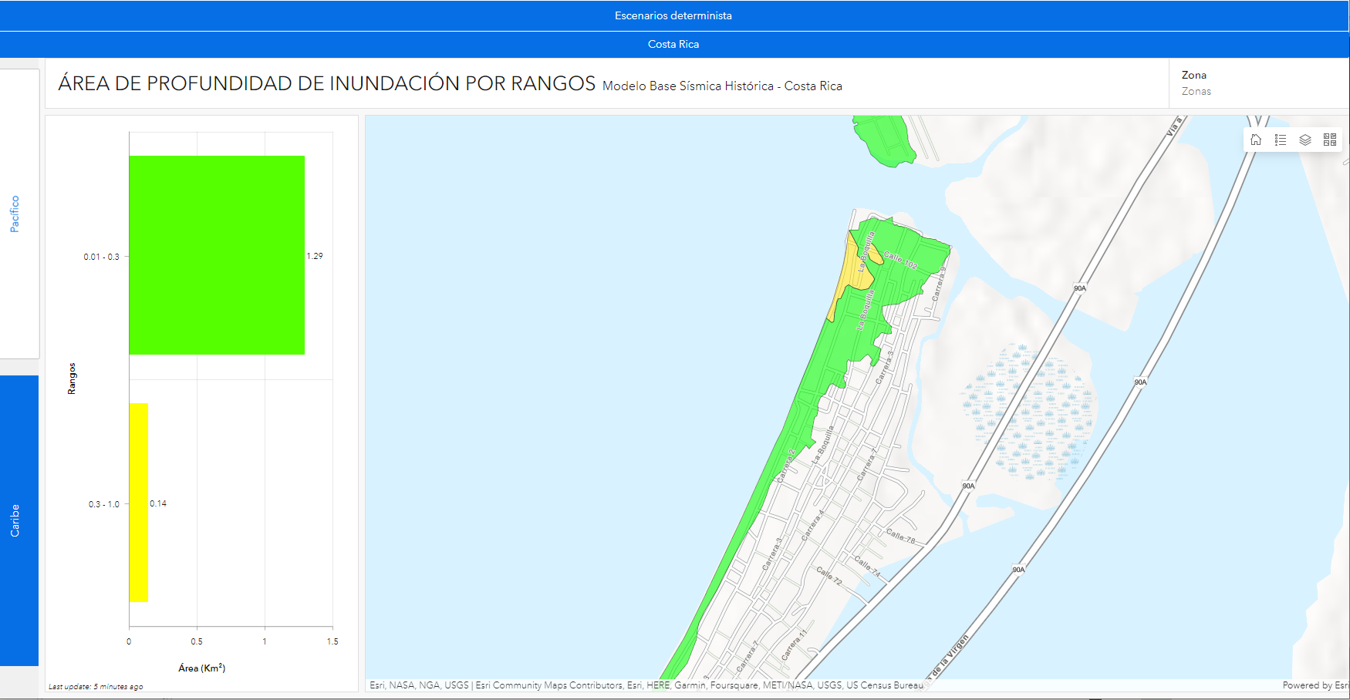
Actividades y proyectos
Evaluación de la amenaza de inundación por tsunami desarrollado por DIMAR - Centro de investigaciones Oceanográficas e Hidrográficas del Pacífico
https://experience.arcgis.com/experience/8a874d3eb0c34fddac24dab577d5b95c/page/App/
Geo visor inundación de tsunami – San Andres
Geo visor inundación de tsunami – Cartagena

